Slide 1
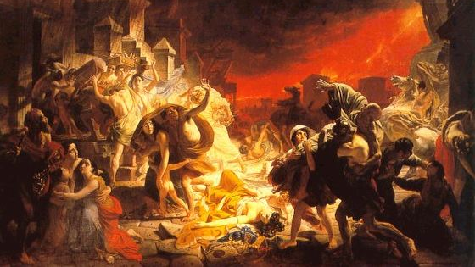
A MAGYAR ROMANTIKA IRODALMA

Slide 2
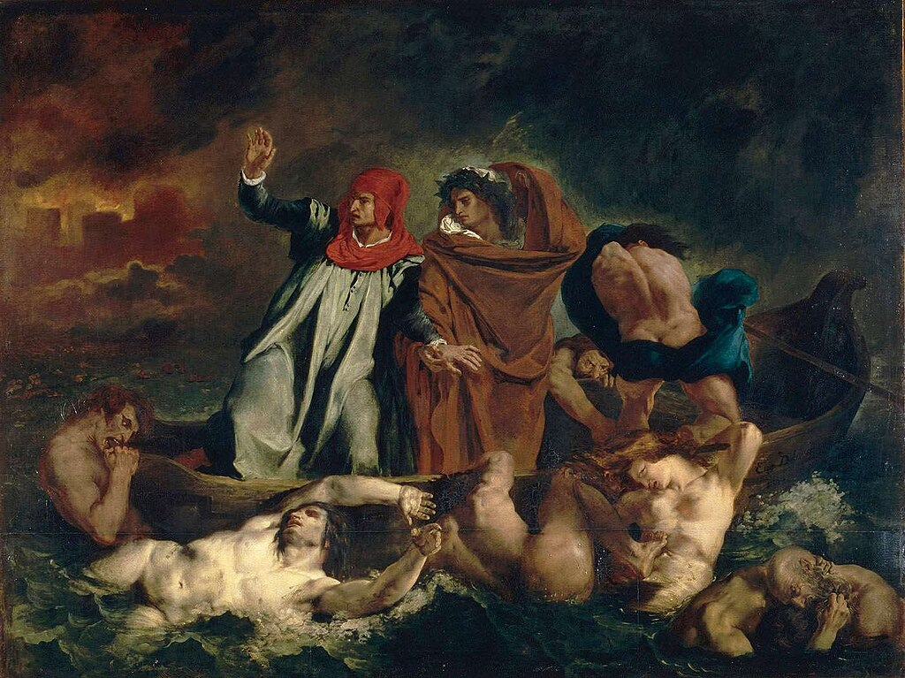
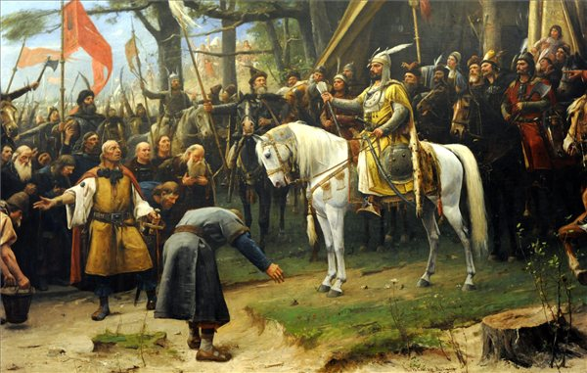
Nyugat-Európa - Magyarország
a költő magányos
egyéni sors témái
A nemzeti/történelmi téma csak egy a sok közül
a költők közösségeket alkotnak
Irodalom célja: nemzeti függetlenség + önálló kultúra megteremtése
Fő téma: nemzeti sorskérdések
lázadás
művészi szabadság
képzelet
múlt felé fordulás

Slide 3
Reformkor
történelmi fogalom
A korszak, amelyben romantikus irodalmunk létrejött
Nevét a reformországgyűlésekről kapta
(célok: jobbágyfelszabadítás, közteherviselés, magyar nyelv kérdése, kulturális és gazdasági fejlesztés)

Slide 4
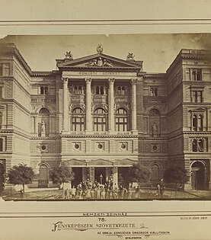
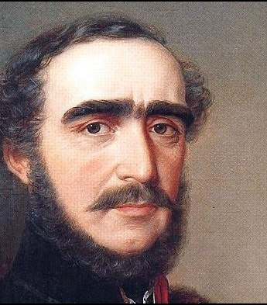
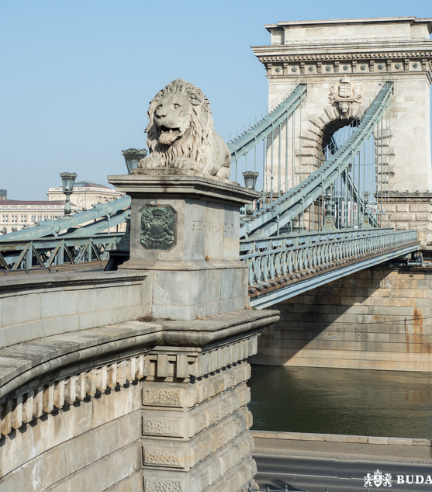
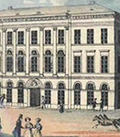
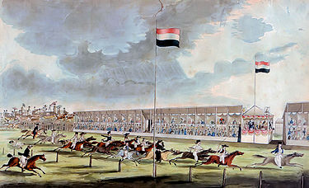

Slide 5
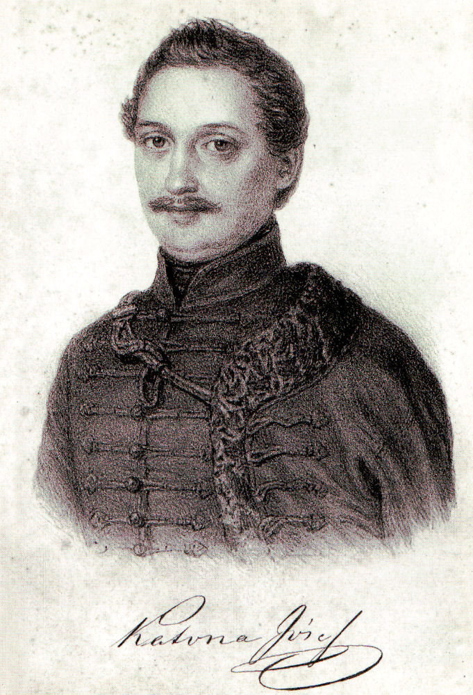
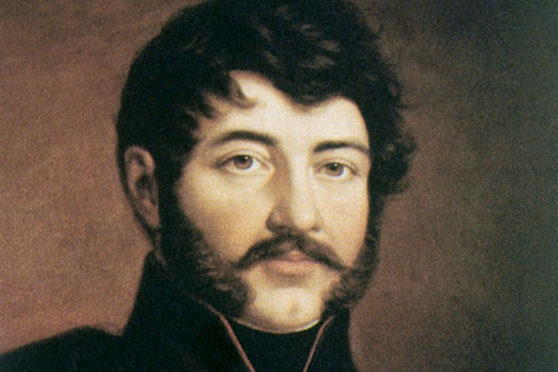
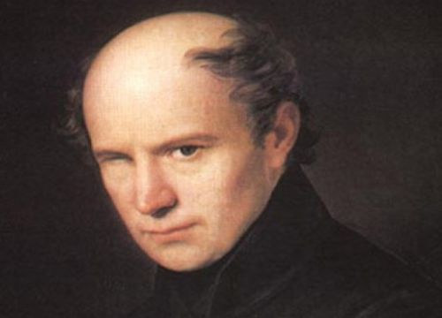
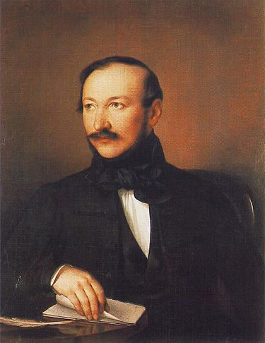
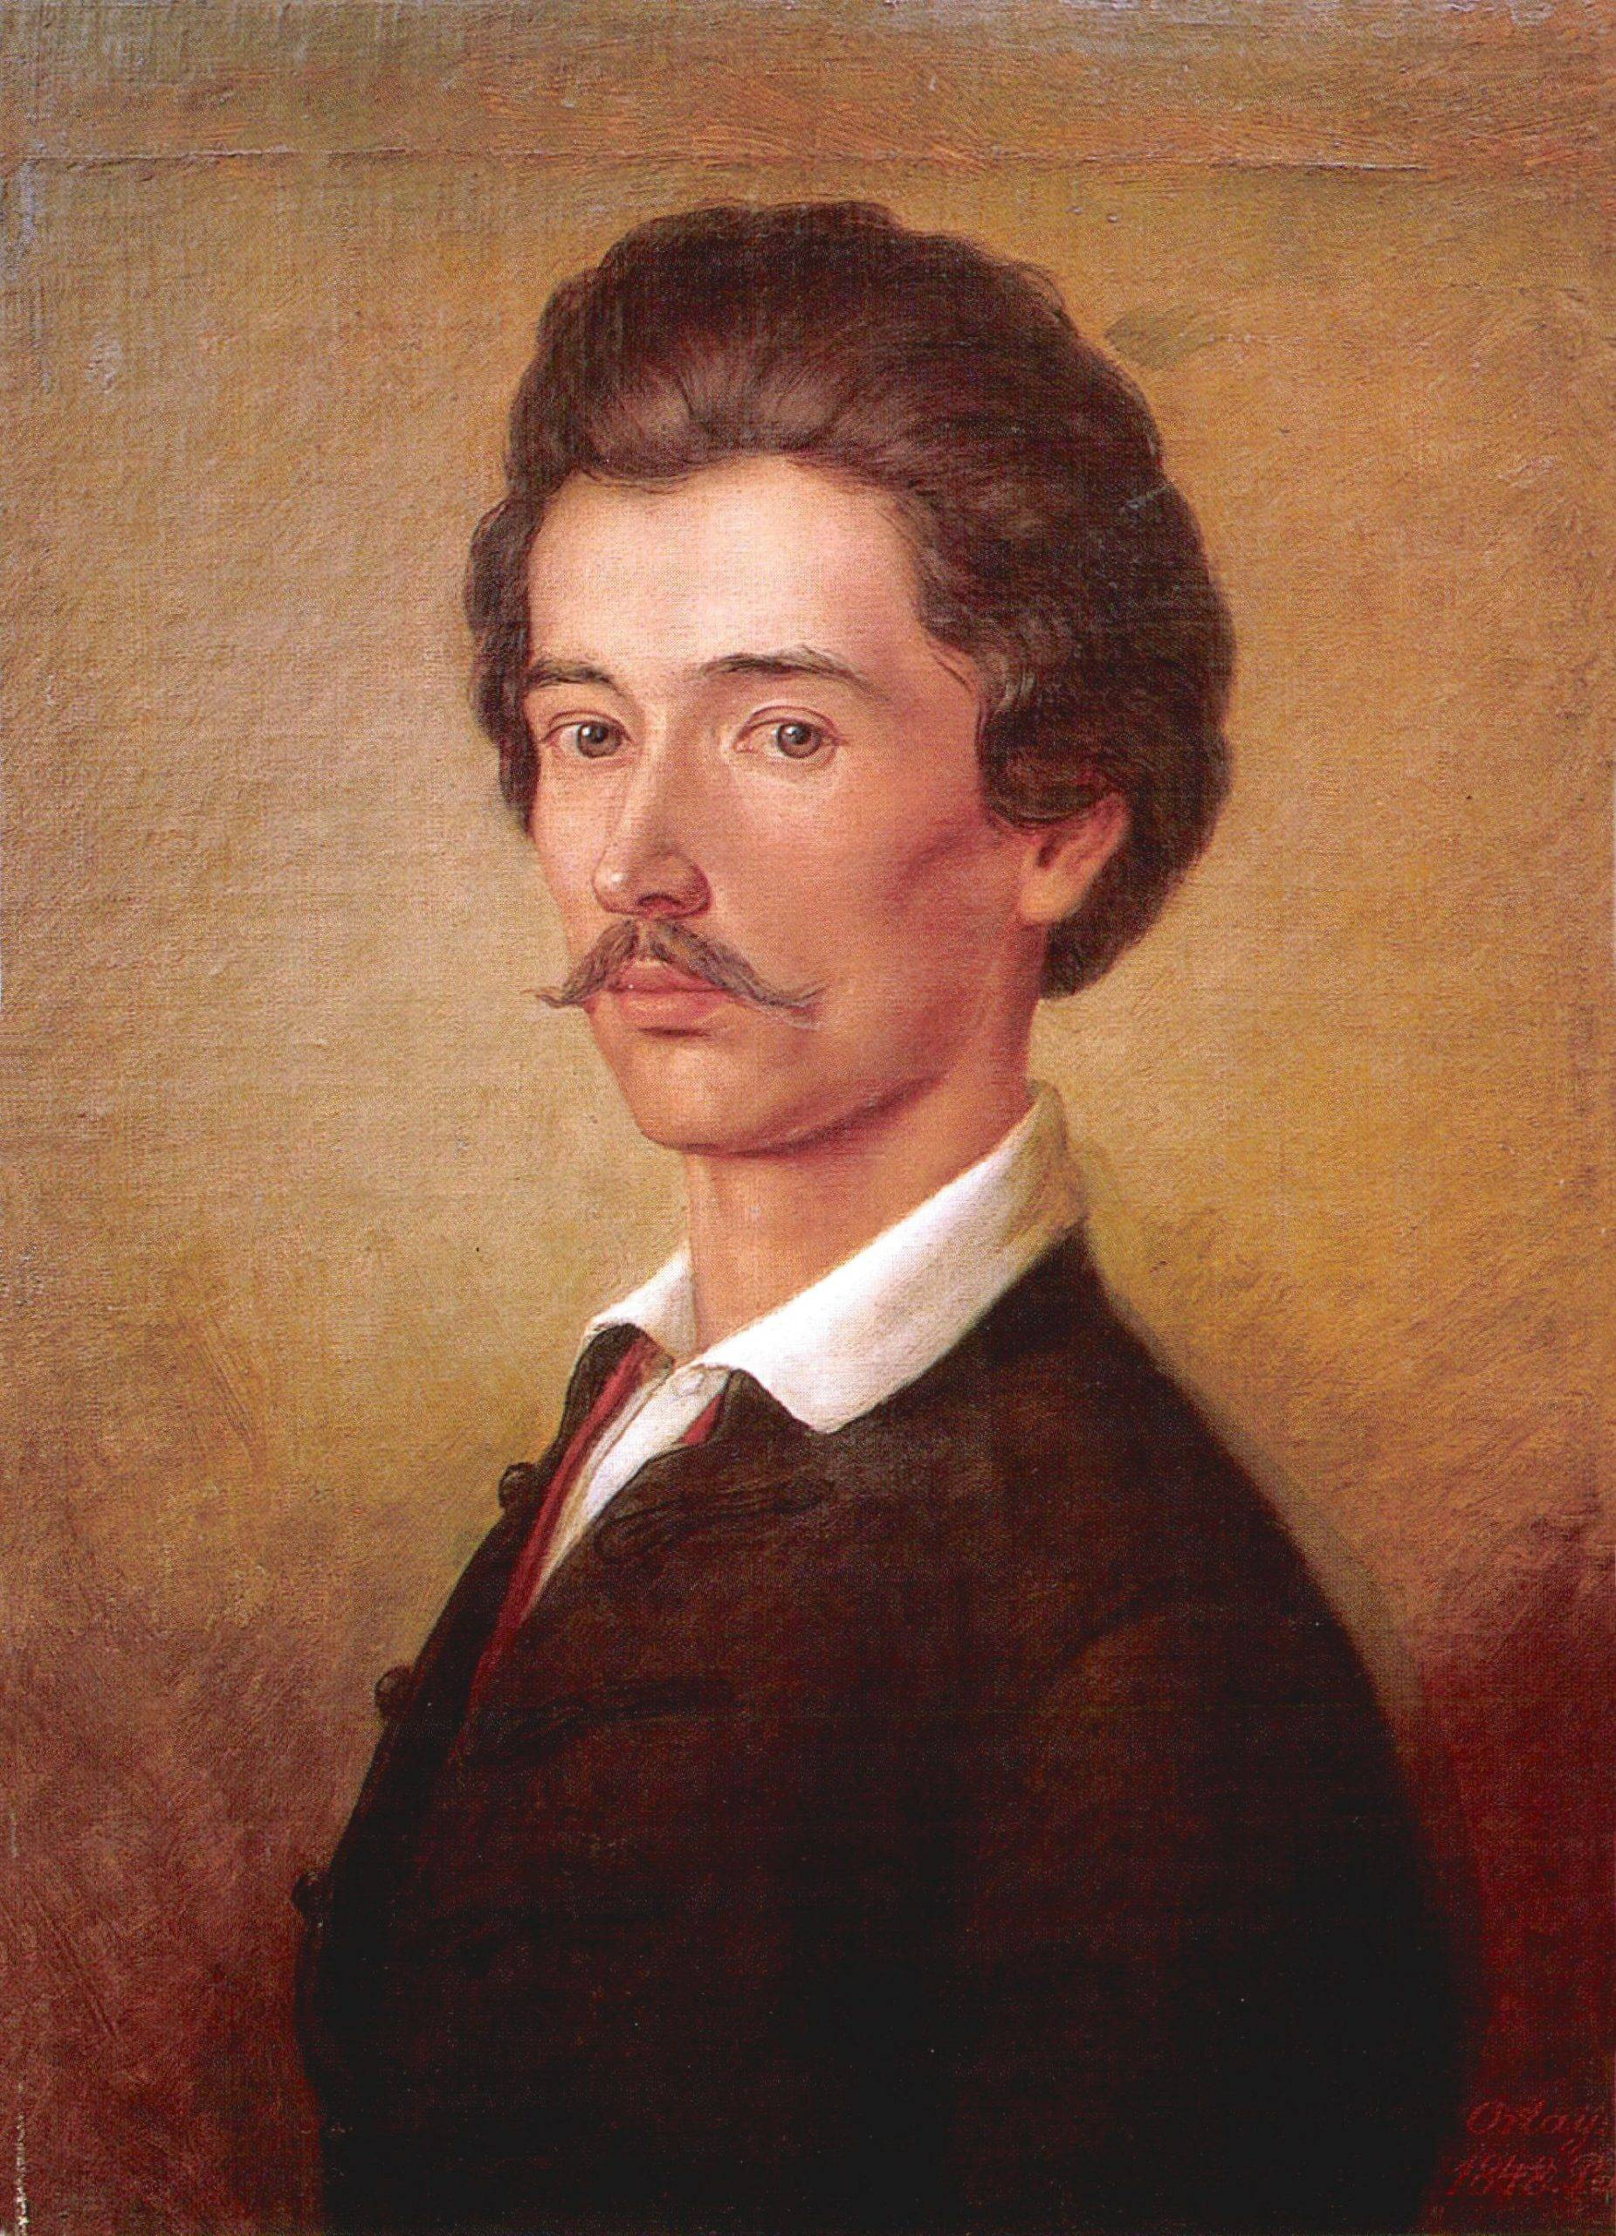
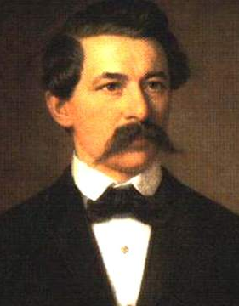
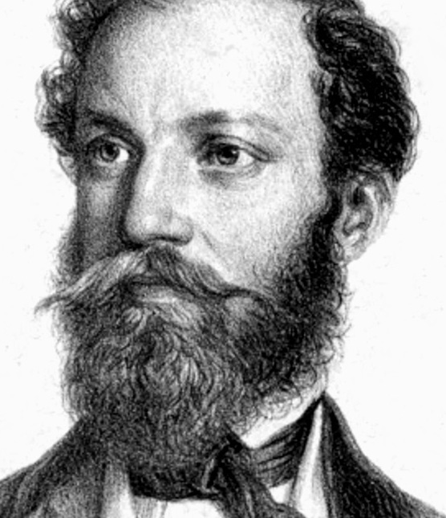
ÍRÓK, KÖLTŐK

Slide 6
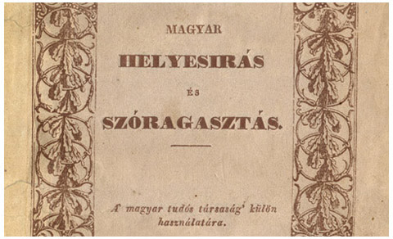
1844. hivatalos lett a magyar nyelv

Slide 7
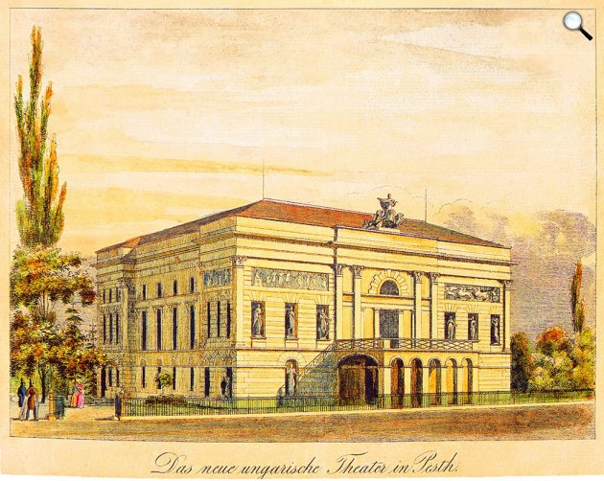
1937. Pesti Magyar Színház

Slide 8
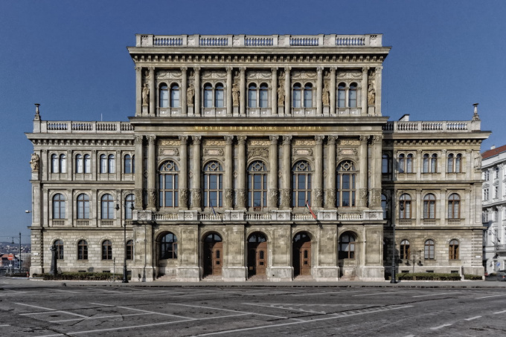
1830. Magyar Tudós Társaság (MTA)

Slide 9
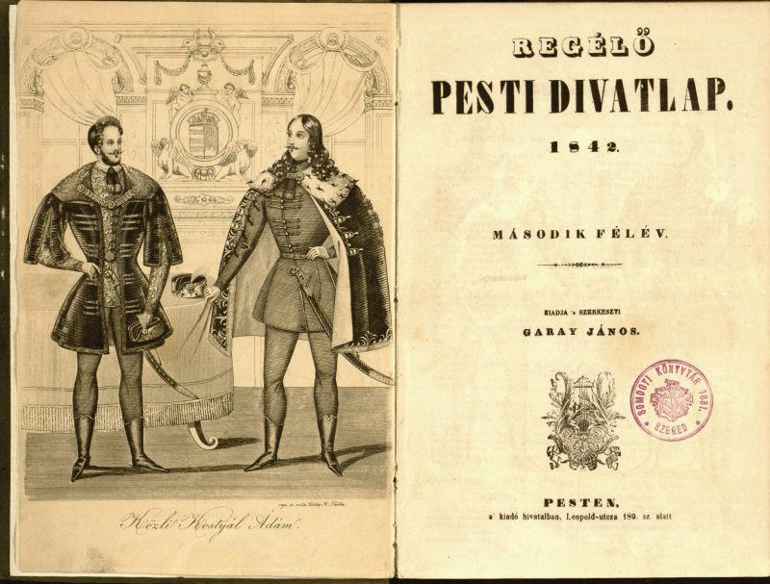
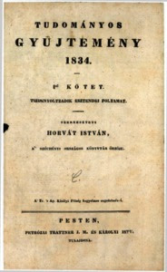
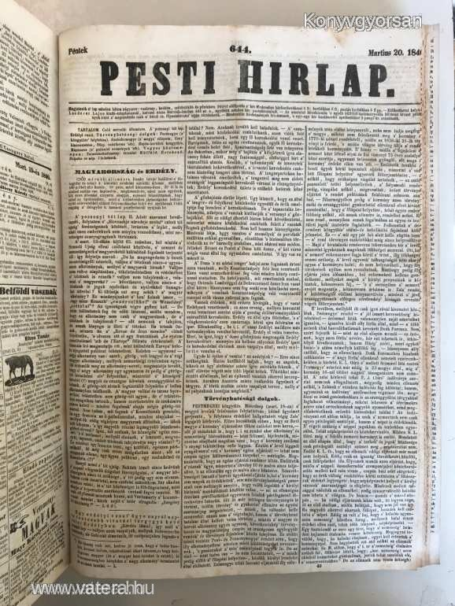
Folyóiratok

Slide 10
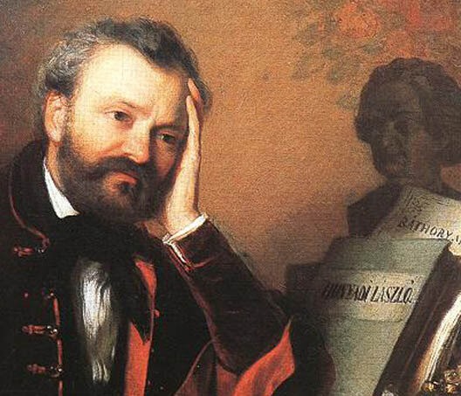
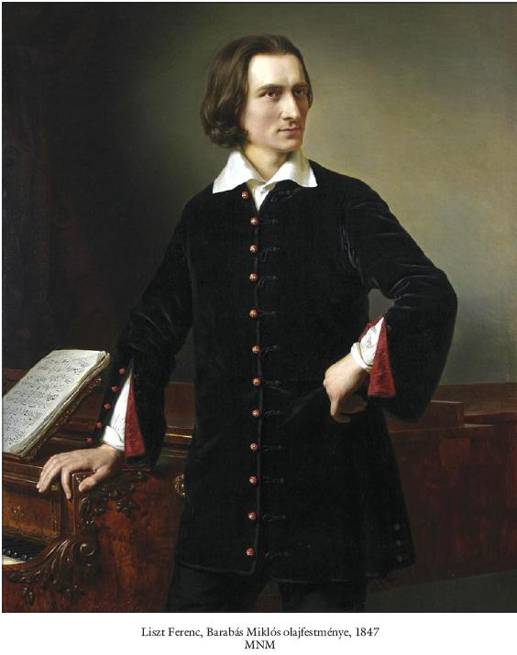
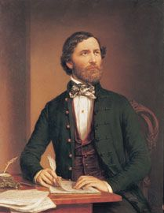
Zenei élet
Nemzeti tárgyú operák
Verbunkos és más magyar táncok divatja
Professzionális nagyzenekarok
Zenei pályázatok

Slide 11
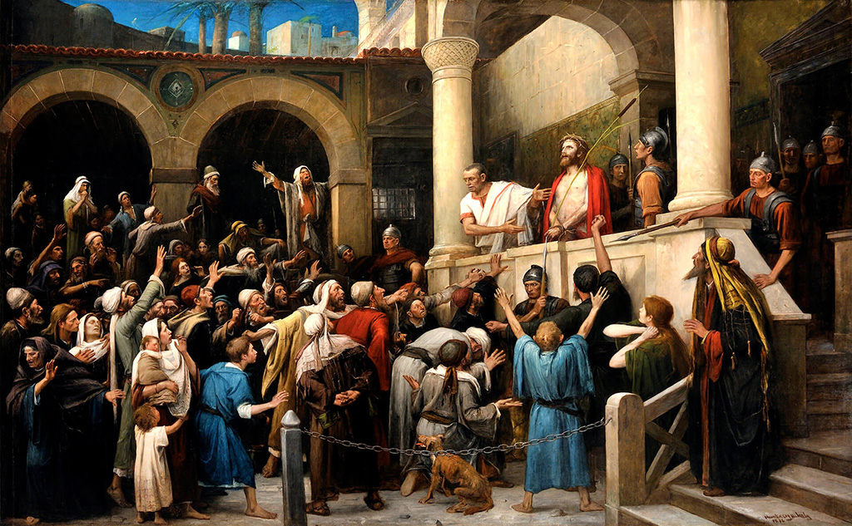
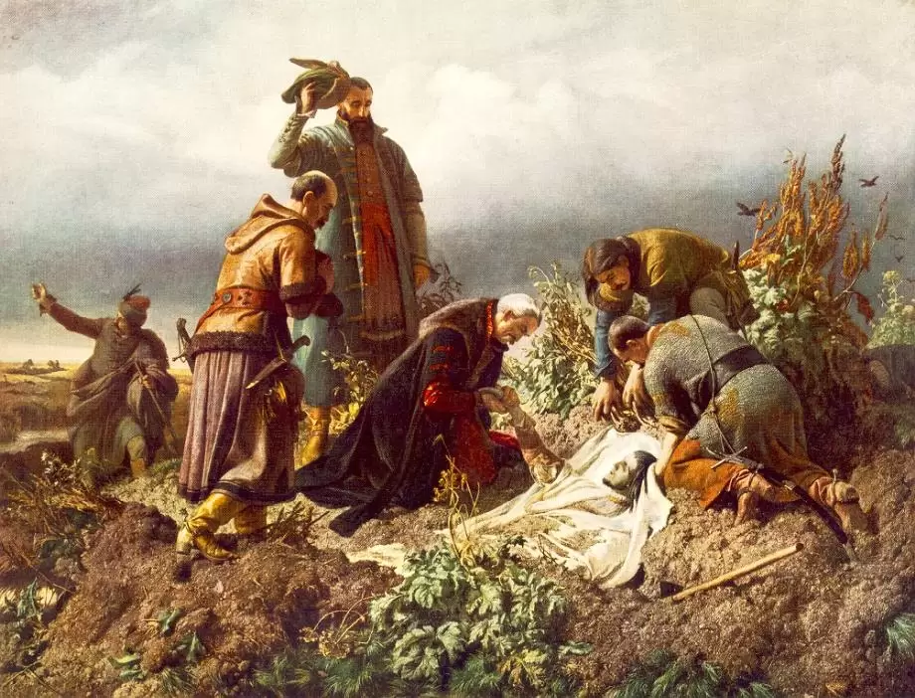
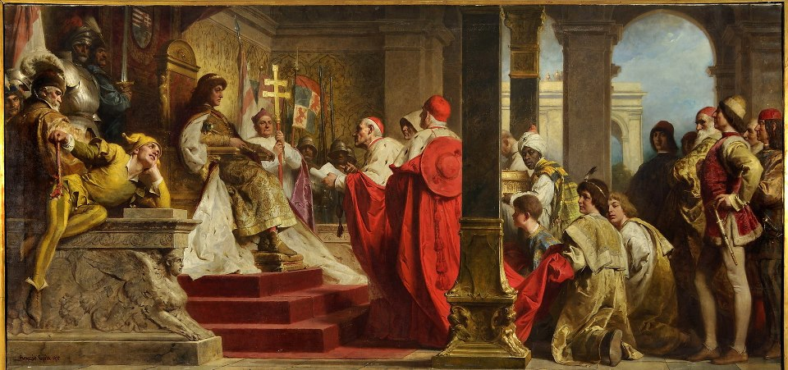
Képzőművészet
Munkácsy Mihály
Székely Bertalan
Benczúr Gyula

Slide 12
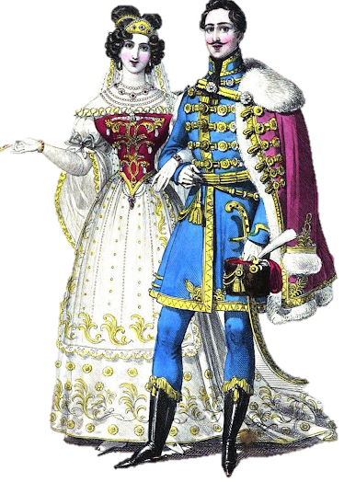
Divat

